Slide 1
الأستاذة : ابتهاج عيسى السعيد

Slide 2
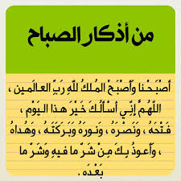

Slide 3
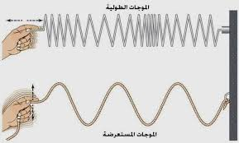
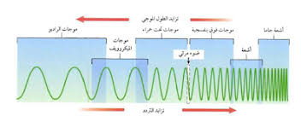
الموجات
ميكانيكية
طولية
مستعرضة
كهرومغناطيسية
سطحية
مراجعة لما سبق
قياس الموجة
السعة
السرعة
الزمن الدوري و التردد
الطول الموجي

Slide 4
التطبيق
Q21 P 34
لا ينتقل الصوت خلال الفراغ فكيف تعرف أن الضوء ينتقل في الفراغ ؟
يصل ضوء الشمس إلينا خلال الفراغ

Slide 5
الفصل الأول
أساسيات الضوء
الاستضاءة
الطبيعة الموجية للضوء

Slide 6
الأهداف
تطور نموذج الشعاع الضوئي
تتوقع تأثير البعد في الاستضاءة
تحل مسائل تتضمن سرعة الضوء
المفردات:
نموذج الشعاع الضوئي
الوسط غير الشفاف
المصدر المضيء
المصدر المستضيء
الاستضاءة
الوسط شبه الشفاف
الوسط الشفاف
التدفق الضوئي

Slide 7
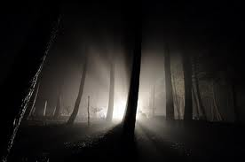

Slide 8
كيف يمكنك تحديد مسار الضوء في الهواء ؟
التجربة الاستهلالية
P:9
الملاحظة : ظهور نقطة ضوء خلف البطاقة
التحليل : 1- صورة الشعاع الضوئي عبارة عن نقطة لها حجم الثقب
بالبطاقة
2- المسار الذي يسلكه الضوء مستقيمًا
التفكير الناقد : لا لعدم وجود غبار بالهواء ليعكس الضوء
استراتيجية المشاهدة الموجهة

Slide 9
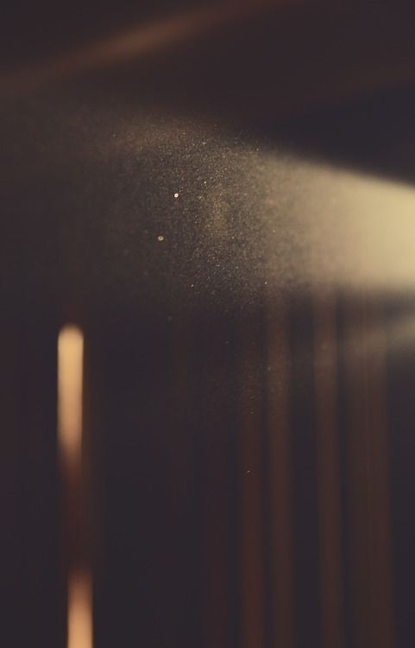
يسير الضوء في خطوط مستقيمة. فكيف نثبت ذلك؟
P: 9
استراتيجية القراءة الموجهة

Slide 10
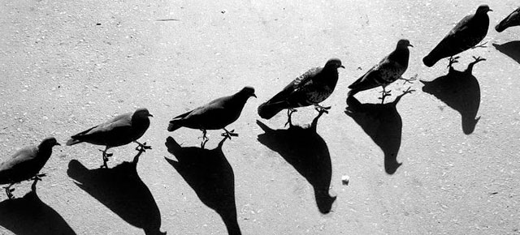
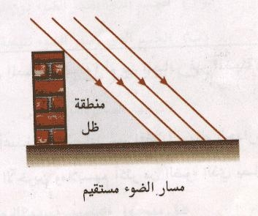
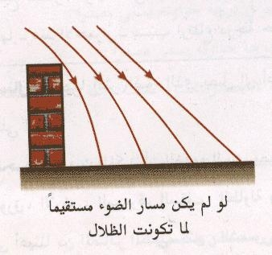
عللي عندما يعترض جسم ضوء الشمس ترى هيئة الجسم في صورة ظل ؟
لأن الضوء يسير في خطوط مستقيمة

Slide 11
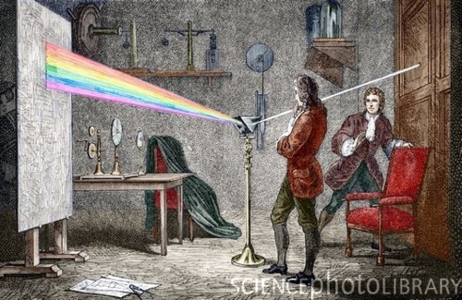
نموذج الشعاع الضوئي ( طبيعة الضوء ) p:10
الضوء سيل من الجسيمات متناهية الصغر تتحرك بسرعة كبيرة
( وهذا ما كان يعتقده العالم إسحاق نيوتن في نظريته حول الضوء ) ،
عللي : لم يستطع نموذج نيوتن تفسير خصائص الضوء ؟
لأن الضوء يسلك أيضا سلوك الموجات
تسمى دراسة الضوء
البصريات أو البصريات الهندسية

Slide 12
نموذج الشعاع الضوئي p: 294

Slide 13
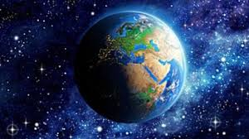
برأيك فيزيائيتي لماذا تم تصنيف الصور إلى مجموعتين ؟
المجموعة ب
المجموعة أ
مصدر مستضيء
جسم يعكس الضوء الواقع عليه
مصدر مضئ
جسم يبعث ضوءا من ذاته

Slide 14
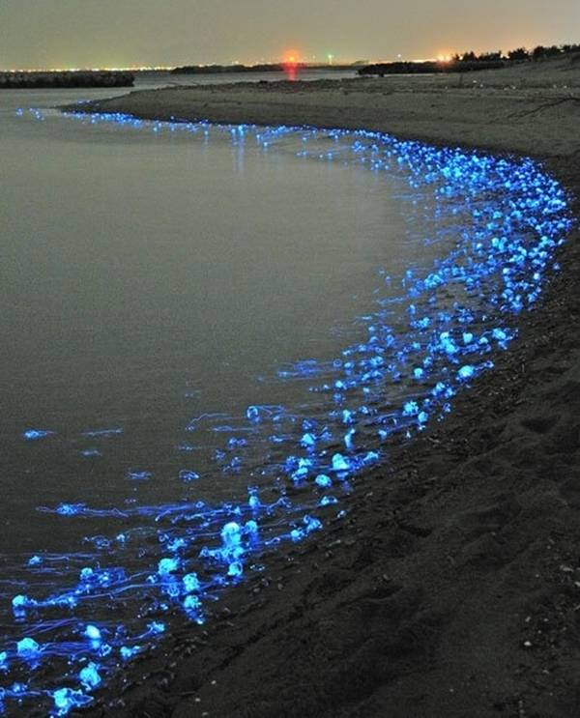
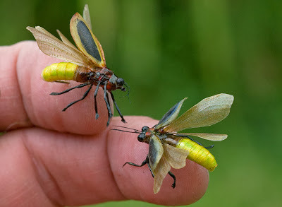
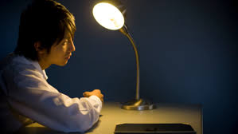
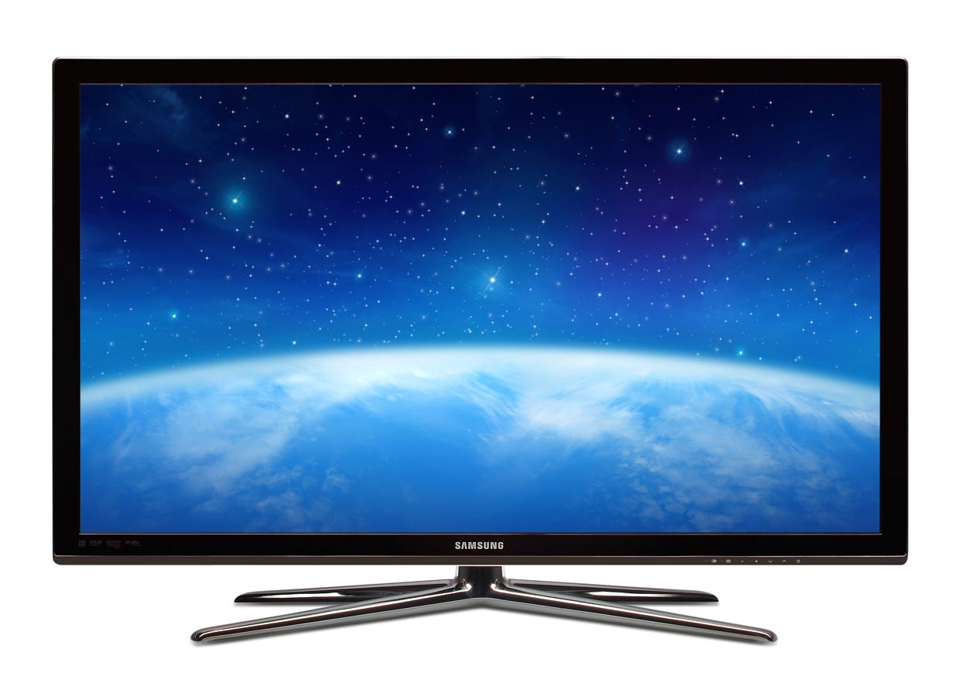
2- الشمس
1- الدايود
3- اليـــــراع
4- الحبـــار
5- المصبــــاح
7- النار
6- شاشة التلفــاز
صنفي الصور التالية لمجموعتين مع ذكر السبب ؟
8- مصباح التنجستن

Slide 15
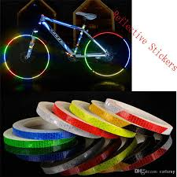
مصادر الضوء
مصادر مستضيئة
تعكس الضوء الساقط عليها
مصادر مضيئة
تبعث الضوء من ذاتها
مصادر طبيعية
مصادر مضيئة صناعية
مثال الشمس
النار
مثال المصابيح الشاشات
مثال القمر الكتاب

Slide 16
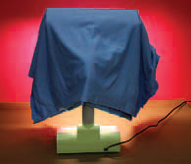
قارني بين الأشكال الثلاثة من حيث نفاذ الضوء لها ؟
الأجسام غير الشفافة
( المعتمة ) : وهي التي لا يمر الضوء من خلالها وتعكس بعض الضوء ( فنراها ) مثل المعادن ومعظم الأشياء.
2. الأجسام شبه الشفافة : وهي التي يمر الضوء من خلالها إلى حدّ ما وبالتالي لا ترى الأجسام بوضوح مثل مظلة المصباح والزيت .
3. الأجسام الشفافة : وهي التي يمر الضوء من خلالها ولا تعكس الضوء ، وبالتالي ترى بوضوح كالزجاج المصقول والماء والهواء .

Slide 17
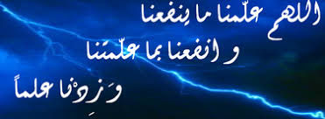
الواجب
سؤال 22 – 23 -24 - 25 صفحة 34
الأستاذة : ابتهاج عيسى السعيد

Slide 18
كمية الضوء

Slide 19
قارني بين المصباحيـــن
المسافة لا تؤثر على التدفق الضوئي
معدل انبعاث الضوء من المصباح الأول أكبر من المصباح الثاني وهذا يسمى
التدفق الضوئي ويقاس باللومن

Slide 20
قارني بين الشكلين التاليين
أي أن التدفق الضوئي يوصف كمقياس لمعدل انبعاث الأشعة الضوئية من المصدر المضيء
العدد الكلي للأشعة الضوئية الصادرة من المصباح لا يتغير..
معدل انبعاث الضوء من المصباحين متساوي ولكن استضاءة السطح (أ) أصغر من السطح(ب)

Slide 21
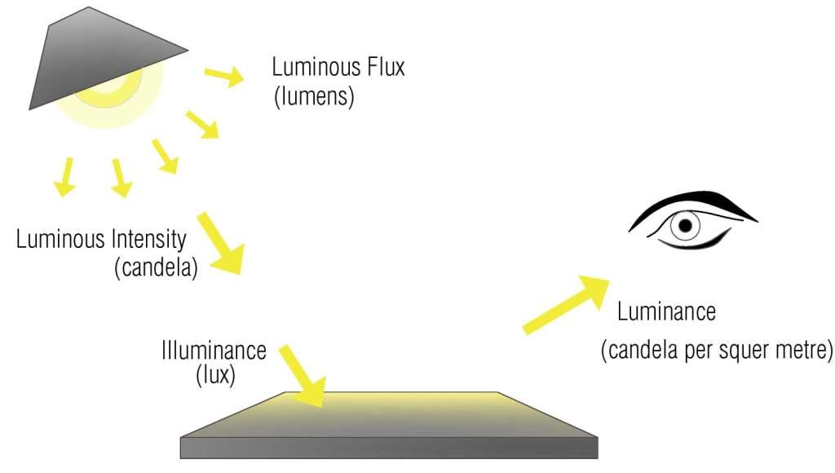
الاستضاءة E : معدل اصطدام الضوء بوحدة المساحات.
وحدته : لوكس lx
والتي تساوي لومن لكل متر مربع lm/m²
علاقتها بالبعد عن المصدر الضوئي عن السطح علاقة عكسية مع مربع البعد عنه..
من خلال الوحدة ماهو قانون الاستضاءة ؟

Slide 22
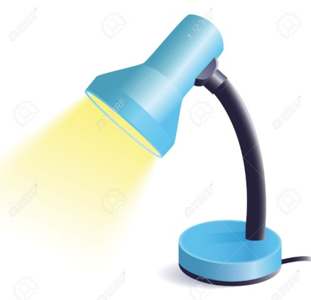
شــدة الإضــــاءة I..
هي معدل التدفق الضوئي الذي يسقط على مساحة قدرها (1m²) من مساحة السطح الداخلي لكرة نصف قطرها ( 1m)..
وحدة قياسها : الشمعة Cd
القانـــــون
شدة الإضاءة I
$$\frac{P}{4π}=$$

Slide 23
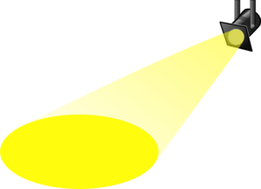
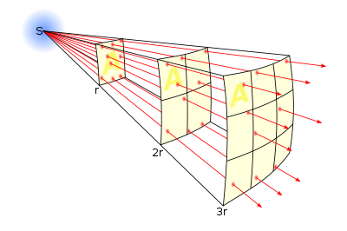
علاقة التربيع العكسي..
* إن الاستضاءة الناتجة بفعل مصدر ضوئي نقطي تتناسب طرديا مع 1/r² وتسمى علاقة التربيع العكسي ..
* أي أن الاستضاءة تتناقص مع زيادة مربع البعد عن المصدر الضوئي .

Slide 24
وحدته لوكس
lx
معدل اصطدام الضوء بوحدة المساحات للسطح
وحدته / لومن
Lm
معدل انبعاث الضوء من المصدر الضوئيP
شدة الإستضاءة
تربط مع قوة ( شدة ) الإضاءة بالعلاقة
E= ــــــــــــــــــ
4∏d²
تتناسب عكسيا مع بعد
المصدر عن السطح
التدفق الضوئي
p
لأن عدد الأشعة الضوئية ثابت من المصدر
التدفق الضوئي ثابت للمصدر لا يعتمد على بعد السطح عن المصدر . عللي ؟

Slide 25
بما أن بعد المصباح عن الشاشة يساوي ضعف بعد الشمعة عنها.. فماذا يجب أن نفعل ليكون للشمعة و المصباح الاستضاءة نفسها ؟
P: 12
2d
d
مصباح كهربائي
شاشة
الشمعة
الاستضاءة متساوية على جانبي الشاشة مع أن المصباح الكهربائي أكثر سطوعا من الشمعة . فسري ذلك ؟
استراتيجية القراءة الموجهة
P: 12

Slide 26
التطبيق p:34
يتناسب طرديًا مع التدفق الضوئي ( أو شدة الإضاءة )
و عكسيًا مع مربع المسافة ( البعد )
E α
P
d²

Slide 27
التطبيق p:34
الاستضاءة أقل عند الشاشة B بمقدار الربع

Slide 28
التطبيق p:35
تقل الاستضاءة
لا تتغير الإضاءة

Slide 29
إضــــاءة السطـــوح
كيف تتمكن من زيادة الاستضاءة على سطح مكتبك؟
P: 13
* استخدام مصباح كهربائي أكثر سطوعا يؤدي لزيادة التدفق الضوئي.
* تقليل المسافة بين المصدر الضوئي والسطح.
استراتيجية القراءة الموجهة

Slide 30
متى يكون قانون الاستضاءة غير صحيح و لا تعطي قيمًا دقيقة ؟
P: 13
استراتيجية القراءة الموجهة

Slide 31
العوامل المؤثرة على استضاءة السطوح
1- التدفق الضوئي
2- البعد عن المصدر الضوئي
3- زاوية سقوط الاشعة الضوئية على السطح

Slide 32
مثال 1
صفحة 14

Slide 34
الواجب
سؤال 37صفحة34
سؤال 48 صفحة 36
الاختبار المقنن رقم 5 صفحة 39
الأستاذة : ابتهاج عيسى السعيد

Slide 35
a- لا
b- أقل بمقدار الربع

Slide 37
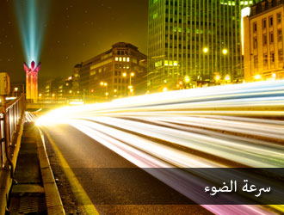
سرعة الضوء
اقرئي الكتاب المدرسي ص 15و 16 وحددي اسماء العلماء الذين بذلوا جهودا في تعيين سرعة الضوء وكذلك كيفية قياسها؟
وكان أول من حاول أن يقيس سرعة الضوء عن طريق التجربة هو الايطالي جاليليو
- جهود جاليلو : • أول من افترض أنّ للضوء سرعة محددة . • اقترح طريقة لقياس سرعة الضوء مستخدما مفهومي المسافة والزمن . • استنتج أنّ سرعة الضوء كبيرة جدا .

Slide 38
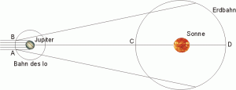
المحاولــة الثانيـــة
المحاولة الثانية لقياس سرعة الضوء كان الدنمركي أرلي رومر عام 1670 ميلادي الذي لفت نظره أن احد أقمار المشتري وهو القمر يتأخر موعد خسوفه عن الموعد المحسوب له ب 22 دقيقة..أول من أكد أن الضوء ينتقل بسرعة يمكن قياسها .

Slide 39
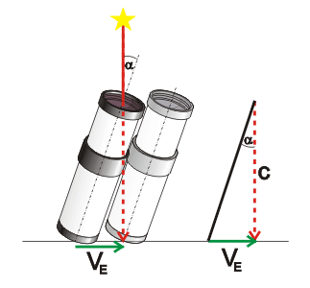
قياسات رومــــر
* أجرى رومر حسابات متعلقة بانتقال الضوء مسافة تعادل قطر الأرض بعد دراسته لكسوفات القمر (IO) حيث وجد أن الضوء يحتاج إلى 1.3*10³أو 22 دقيقة..
*وباستخدام قطر ( 2.9*10¹¹ ) الأرض فإن قيمة رومر (22 min) تعطي سرعة للضوء:
2.9*10¹¹ m/ 22min* 60s = 2.2 * 10 ⁸ m/s
*حاليا سرعة الضوء 3.0 * 10⁸ m/s..
* لذلك فإن الضوء يحتاج إلى 16.5min وليس 22minليقطع مسافة تعادل قطر مدار الأرض..

Slide 40
- جهود أولي رومر : • أول من أكدّ أنّ الضوء ينتقل بسرعة يمكن قياسها . • رصد الأزمنة عندما كان القمر يخرج من منطقة ظل المشتري . • استطاع توقع وقت حدوث خسوف القمر • أثبت أنّ الضوء ينتقل بسرعة محددة . • استنتج أنّ الضوء عندما ينتقل مسافة تعادل قطر الأرض يحتاج إلى 22 دقيقة ,

Slide 41
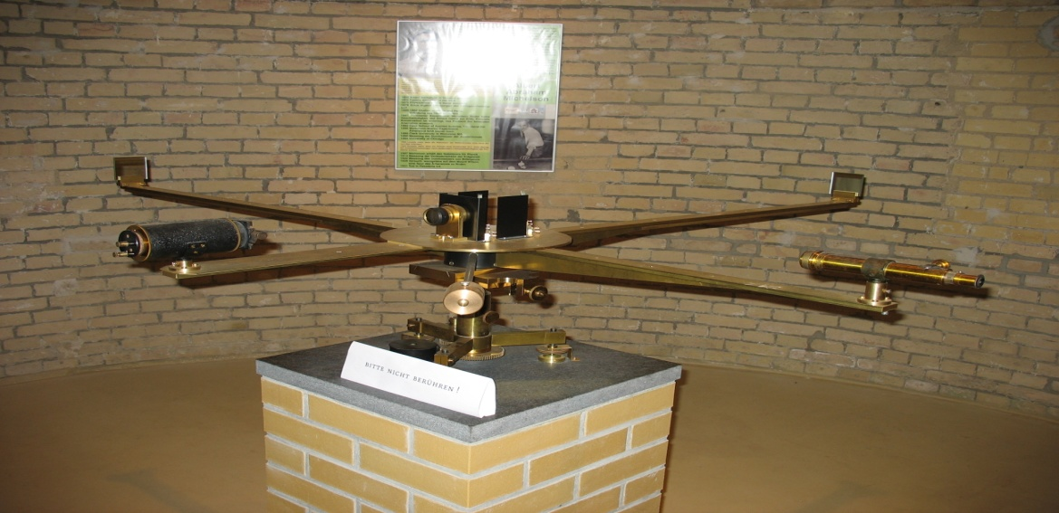
قياسات ألبرت ميكلسون
حصل على جائزة نوبل..
تعتبر من أبرز القياسات بين عامي 1880 و 1920 حيث طور تقنيات حديثة وقاس في عام 1926 الزمن اللازم ليقطع الضوء مسافة 35km ذهابا وإيابا بين جبلين في كاليفورنيا مستخدما مجموعة من المرايا الدوارة ..
وكانت أفضل نتيجة حصل عليها لسرعة الضوء هي :
2.997996* 10⁸ m/s

Slide 42
- جهود ألبرت ميكلسون : • طوّر تقنيات حدثة لقياس سرعة الضوء . • قاس الزمن الذي يحتاج إليه الضوء ذهابا وإيابا بين جبلين في كاليفورنيا .
سرعة الضوء 3x10 ⁸ m/s

Slide 43
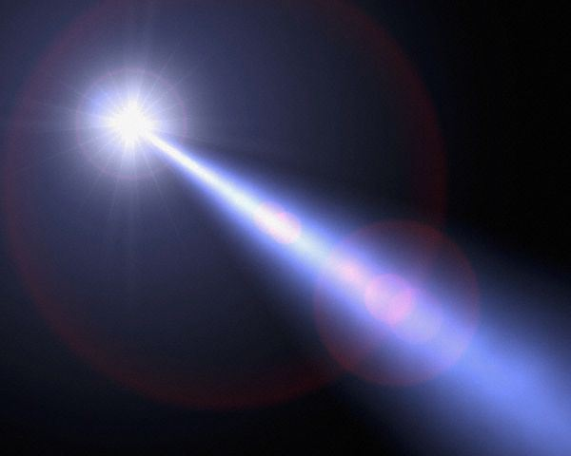
سرعة الضوء في الفراغ(C)
سرعة الموجة الكهرمغناطيسة
أكبر سرعة في الكون
وهي: 299792.5 كم/ث
حيث يمكن حسابها بدقة بناء على معلومات مأخوذة من وثيقة قديمة

Slide 44
التطبيق p:35

Slide 45
الواجب
سؤال49صفحة 36
الأستاذة : ابتهاج عيسى السعيد

